Slide 1
Разработка и анализ требований

Slide 2
Введение
Понятие "информационная система" и классификация автоматизированных информационных систем

Slide 3
Современная информационная система
в основе - методологию управления, направленная на достижение стратегических целей высшего менеджмента предприятия, выраженную в информационной системе в виде системы управляющих воздействий, регламентирующей деятельность пользователей,
возможность доступа к данным для множества пользователей, объединенных в локальную сеть предприятия, а зачастую - и для пользователей, удаленных от центрального офиса на сотни и тысячи километров,
средства коммуникации и элементы корпоративного решения задач коллективом пользователей;
развитый, дружественный графический интерфейс конечного пользователя,
режимы обработки оперативной информации, близкие к режиму реального времени,
средства аутентификации и разграничения доступа, позволяющие дозировать информацию в соответствии с должностными обязанностями пользователя; высокий уровень защищенности от несанкционированного доступа,
один или более серверов баз данных, суммарный объем которых измеряется в гига- или терабайтах; возможность обработки тысяч и миллионов записей при составлении отчетности,
инвариантность (в определенных пределах) к аппаратным и операционным средам функционирования серверных и клиентских приложений,
использование стандартизованных языков и протоколов для представления и манипулирования данными.

Slide 4
Информационная система
База данных*
Программные средства
Интерфейс пользователя
*SQL (Structured Query Language) – язык структурированных запросов. SQL – реляционный язык данных, предоставляющий согласованный, базирующийся на англоязычных ключевых словах, набор средств для организации запросов, определения, манипулирования и управления данными. Это – программный интерфейс систем управления базами данных (СУБД), разработанный IBM.
Информационная система (ИС) (автоматизированная ИС, АИС) - программно-аппаратная система, предназначенная для автоматизации целенаправленной деятельности конечных пользователей и обеспечивающая, в соответствии с заложенной в нее логикой обработки, возможность получения, модификации и хранения информации.
ИС в широком смысле - взаимосвязанная совокупность средств, методов и персонала, используемых для хранения, обработки и выдачи информации в интересах достижения поставленной цели

Slide 5
Классификация ИС
По масштабу
однопользовательские
групповые
корпоративные
Основные требования, предъявляемые к современным КИС:
централизация данных в единой базе (в основе - всегда промышленная СУБД),
близкий к реальному времени режим работы,
сохранение общей модели управления для предприятий разных отраслей,
поддержка территориально-распределенных структур,
работа на широком круге аппаратно-программных платформ и СУБД.

Slide 6
По архитектуре
Файл-сервер
Клиент-сервер
«Тонкий» клиент
«Толстый» клиент
Трехслойная архитектура
Разновидность на основе WEB-технологии
по характеру использования информации
информационно-поисковые
управляющие
системы поиска в библиотеках
системы поиска на транспорте и т.п.
системы бухгалтерского учета
системы планирования производственных ресурсов и т.п

Slide 7
Классификация по системе представления данных
"самодельные" форматы хранения данных
специализированные форматы хранения данных
языки структурированной разметки на основе формата xml
реляционная модель; SQL сервер
объектная, объектно-реляционная модель
Документо-ориентированное хранилище
Классификация по поддерживаемым стандартам управления и технологиям коммуникации
MRP (Material Requirements Planning) - планирование поставок материалов, исходя из данных о комплектации производимой продукции и плана продаж.
CRP (Capacity Requirements Planning) - планирование производственных мощностей, исходя из данных о технологии производимой продукции и прогноза спроса.
MRPII (Manufacture Resource Planning) - планирование материальных, мощностных и финансовых ресурсов, необходимых для производства. Стандартизовано ISO.
ERP (Enterprise Resource Planning) - финансово-ориентированное планирование ресурсов предприятия, необходимых для получения, изготовления, отгрузки и учета заказов потребителей на основе интеграции всех отделов и подразделений компании.
SCM (Supply Chain Management) - управление цепочками поставок. Реализация бизнес-процессов на базе внешних предприятий и торговых площадок Основано на референтной модели SCOR, стандартизованной Supply Chain Council.
CRM (Customer Relationship Management) - управление взаимоотношениями с заказчиками. Комплекс методов и средств, нацеленный на завоевание, удовлетворение требований и сохранение платежеспособных клиентов.
ERPII (Enterprise Resource & Relationship Processing) - управление ресурсами и взаимоотношениями предприятия. Объединяет в себе 3 вышеперечисленные технологии.
Workflow - технология, управляющая потоком работ при помощи программного обеспечения, способного интерпретировать описание процесса, взаимодействовать с его участниками и при необходимости вызывать соответствующие программные приложения.
Workflow - поток работ (упорядоченное во времени множество заданий, которые получают сотрудники и которые обрабатываются ими вручную или с помощью средств автоматизации, но с той последовательностью и в рамках тех правил, которые определены для данного бизнес-процесса).
OLAP (Online Analytical Processing) - оперативный анализ данных. Технология поддержки принятия управленческих решений на основе концепции многомерных кубов информации.
Project Management - управление проектами. Поддерживается рядом международных стандартов.
CALS (Continuous Acquisition and Lifecycle Support) - непрерывная информационная поддержка поставок и жизненного цикла. Описывает совокупность принципов и технологий информационной поддержки жизненного цикла продукции на всех его стадиях. Объединяет в себе практически все вышеперечисленные подходы и технологии.

Slide 8
по степени автоматизации
Ручные ИС
Автоматические ИС
Автоматизированные ИС
Выводы
существует значительное количество АИС
данные АИС существенно различаются между собой.
Выбор АИС для предприятия - достаточно нетривиальная задача.
Нужно:
хорошо знать объект внедрения (автоматизируемое предприятие),
особенности его деятельности,
стратегию развития и т.д.

Slide 9
Понятие требования. Классификации требований
Обзор наиболее существенных методов классификации

Slide 10
Требование - это условие или возможность, которой должна соответствовать система (русская редакция нотации RUP - Rational Unified Process (RUP) — методология разработки программного обеспечения, созданная компанией Rational Software)
Требование – это (В IEEE Standard Glossary of Software Engineering Terminology (1990)):
условия или возможности, необходимые пользователю для решения проблем или достижения целей;
условия или возможности, которыми должна обладать система или системные компоненты, чтобы выполнить контракт или удовлетворять стандартам, спецификациям или другим формальным документам;
документированное представление условий или возможностей для пунктов 1 и 2.
Требования - это исходные данные, на основании которых проектируются и создаются автоматизированные информационные системы.
IEEE (Institute of Electrical and Electronics Engineers) - институт инженеров по электротехнике и электронике

Slide 11
Классификация требований
Требования к продукту
Требования к проекту
регламентация процесса Заказчиком позволяет снизить его риски
мероприятия Заказчика по регламентации процесса приводят к дополнительным накладным расходам
пример формулировки требования к оффшорному проекту
1. Разработчик представляет Заказчику согласованный план работ c детализацией с точностью до конкретных исполнителей
2. Разработчик осуществляет ежедневные сборки, регрессионное тестирование компонентов разрабатываемого продукта и тестирование продукта в целом
3. Все управленческие и проектные артефакты, исходные коды и тестовые примеры размещаются в режиме online в интегрированной среде разработки Rational ClearCase с возможностью для Заказчика осуществления online-мониторинга на базе web-технологий

Slide 12
Уровни требований
бизнес-требования
(business requirements)
требования пользователей
(user requirements)
функциональные требования
(functional requirements)
Важные правила внедрения и использования АИС на предприятии:
«Одна точка сбора»
«Данные собираются там, где они появляются».

Slide 13
Системные требования и требования к программному обеспечению
Системные требования
высокоуровневые требования к продукту, которые содержат многие подсистемы, то есть системе
комбинация взаимодействующих элементов, созданная для достижения определенных целей; может включать аппаратные средства, программное обеспечение, встроенное ПО, другие средства, людей, информацию, техники (подходы), службы и другие поддерживающие элементы (INCOSE)
требования, выдвигаемые прикладной программной системой (в частности - информационной) к среде своего функционирования (системной, аппаратной)

Slide 14
Функциональные, нефункциональные требования и характеристики продукта
Требования
Функциональные
Нефункциональные
Внешние интерфейсы (External Interfaces)
Атрибуты качества (Quality Attributes)
Ограничения (Constraints)
Применимость
Надежность
Производительность
Use case - вариант использования, прецедент.

Slide 15
Классификация RUP
FURPS обозначает следующие категории требований:
Functionality (Функциональность)
Usability (Применимость)
Reliability (Надежность)
Performance (Производительность)
Supportability (эксплуатационная пригодность).
Символ "+" расширяет FURPS-модель, добавляя к ней:
ограничения проекта,
требования выполнения,
требования к интерфейсу,
физические требования,
Кроме того, в спецификациях RUP выделяются такие категории требований, как:
требования, указывающие на необходимость согласованности с некоторыми юридическими и нормативными актами;
требования к лицензированию,
требования к документированию.

Slide 16
Методологии и стандарты, регламентирующие работу с требованиями
1. Разработки IEEE:
• IEEE 1362 "Concept of Operations Document".
• IEEE 1233 "Guide for Developing System Requirements Specifications".
• IEEE Standard 830-1998, "IEEE Recommended Practice for Software Requirements Specifications"
• IEEE Standard Glossary of Software Engineering Terminology/IEEE Std 610.12-1990
• IEEE Guide to the Software Engineering Body of Knowledge (1) - SWEBOK®, 2004.
2. Отечественные ГОСТ:
• ГОСТ 34.601-90. Информационная технология. Автоматизированные системы. Стадии создания.
• ГОСТ 34.602-89. Информационная технология. Техническое задание на создание автоматизированной системы
• ГОСТ 19.201-78. Единая система программной документации. Техническое задание. Требования к содержанию и оформлению.

Slide 17
Свойства требований
Какими свойствами должны обладать требования к программной системе
полнота,
ясность,
корректность,
согласованность,
верифицируемость,
необходимость,
полезность при эксплуатации,
осуществимость,
модифицируемость,
трассируемость,
упорядоченность по важности и стабильности,
наличие количественной метрики.

Slide 18
Полнота
Требование полноты можно рассматривать в двух аспектах: полнота отдельного требования и полнота системы требований.
Полнота отдельного требования - свойство, означающее, что текст требования не требует дополнительной детализации, то есть в нем предусмотрены все необходимые нюансы, особенности и детали данного требования.
Полнота системы требований - свойство, означающее, что совокупность артефактов, описывающих требования, исчерпывающим образом описывает все то, что требуется от разрабатываемой системы.
Ясность (недвусмысленность, определенность, однозначность спецификаций)
Требование обладает свойством ясности, если оно сходным образом воспринимается всеми совладельцами системы.
Еще одной стороной понятия "ясность требования" является его прослеживаемость (трассируемость). Требование, которое сформулировано ясно, может быть прослежено, начиная от того документа, где оно сформулировано впервые, вплоть до рабочих спецификаций.

Slide 19
Корректность и согласованность (непротиворечивость)
Корректность - точность описания функциональности.
Если два требования вступают в конфликт, значит - как минимум одно из них некорректно
Выделяют вертикальную и горизонтальную согласованность - требования не должны противоречить, соответственно, требованиям своего уровня иерархии и требованиям "родительского" уровня.
Верифицируемость (пригодность к проверке)
Свойство верифицируемости существенно связано со свойствами ясности и полноты.
Необходимость и полезность при эксплуатации
Необходимость требований пользователя может вытекать из соответствующих бизнес-требований.
Необходимыми следует считать свойства, без выполнения которых невозможно, либо затруднено выполнение автоматизированных бизнес-функций пользователей; полезными при эксплуатации следует считать любые свойства, повышающие эргономические качества продукта.

Slide 20
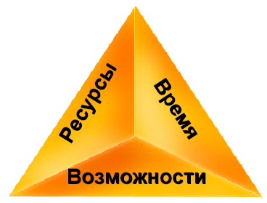
Осуществимость (выполнимость)
Выполнимость требования на практике определяется разумным балансом между ценностью (степенью необходимости и полезности) и потребными ресурсами.
Треугольник компромиссов

Slide 21
Трассируемость
Трассируемость определяется возможностью отследить связь между ним и другими артефактами информационной системы (документами, моделями, текстами программ и пр.).
Отдельная трасса представляет собой направленное бинарное отношение, заданное на множестве артефактов, где первый элемент отношения представляет соответствующее требование, а второй - артефакт, зависимый от данного требования.
Процесс трассировки позволяет, с одной стороны, выявить уже на стадии проектирования системы проектные артефакты, к которым не ведет связь ни от одного из артефактов, описывающих требования, с другой - артефакты, описывающие требования, не связанные с проектными артефактами.
Другая цель трассировки - повысить управляемость проектом
Упорядоченность по важности и стабильности
Стабильность требования характеризует прогнозную оценку неизменности требований во времени.
Наличие количественной метрики
Каких требований не должно быть
Спецификация требований не должна содержать деталей проектирования или реализации (кроме известных ограничений).
Требования должны отвечать на вопрос: "что должна делать система", абстрагируясь от вопроса "как она это должна делать".

Slide 22
Процесс анализа требований Рабочий поток анализа требований
Анализ требований - один из основных рабочих потоков (Workflow) программной инженерии, наряду, с такими, как проектирование интерфейса пользователя, либо программирование.
«Requirement Process»
«анализ требований» - ГОСТ Р ИСО/МЭК 12207-99
«поток работ», «требования», «работа с требованиями», «определение требований»

Slide 23
Рассмотрим декомпозицию рабочего потока Requirement Process, принятую в SWEBOK.
SWEBOK SoftWare Engineering Body Of Knowledge – свод знаний о программной инженерии. Представляет собой международный стандарт, подготовленный координационным комитетом программной инженерии (Software Engineering Coordinating Committee) под эгидой АСМ и IEEE. Цель документа – определить необходимый набор знаний и рекомендуемые практики, которыми должны владеть специалисты в области программной инженерии. В настоящее время существует версия 3.0, подготовленная в 2014 году, в которой содержатся 15 областей знаний. Каждая область знаний представляет собой иерархически упорядоченный текст стандартизованного типа, включая понятийный аппарат, методы и средства, инструменты поддержки инженерной деятельности и др.
SWEBOK предлагает выделить в Requirement Process следующие основные составляющие:
Requirements Elicitation (Извлечение требований),
Requirements Analysis (Анализ требований в узком смысле),
Requirements Specification (Специфицирование требований),
Requirements Validation (Проверка требований).

Slide 24
RUP предлагает выделить в основном потоке анализа требований такие компоненты, как:
Analyze the Problem (Анализ проблемы),
Understand Stakeholder Needs (Понимание потребностей совладельцев),
Define the System (Определение системы),
Manage the Scope of the System (Управление контекстом системы),
Refine the System Definition (Уточнение определения системы).
RUP (Rational Unified Process – "рациональный унифицированный процесс") – методология разработки программного обеспечения от IBM. RUP - формализованный, итеративный, инкрементный, настраиваемый процесс разработки, направляемый требованиями, базирующийся на метриках и визуальном моделировании на основе UML. Процесс поддерживает команды любого размера.

Slide 25
Схема декомпозиции потока работ "Работа с требованиями":
• "Формирование видения" ;
• "Выявление требований" ;
• "Классификация и специфицирование требований" ;
• Расширенный анализ требований ( "Расширенный анализ требований. Моделирование" и "Расширенный анализ требований. Иллюстрированные сценарии и прототипы" );
• "Документирование требований" ;
• "Проверка требований" ;
• "Введение в управление требованиями" ;
• "Совершенствование процессов работы с требованиями" .

Slide 26
Для того, чтобы успешно создать автоматизированную информационную систему, необходимо:
1) определить компоненты потока работ, которые будут использоваться командой разработчиков
2) правильно их организовать.
Ответ на первый вопрос. Общая классификация задач, работ и операций программной инженерии, представленная в ГОСТ Р ИСО/МЭК 12207-99. SWEBOK.
Ответ на второй вопрос. MSF, RUP, Oracle PJM, XP, FDD, SCRUM, PSP, Crystal, DSDM.
Методологии подразделяются на 3 "волны":
- каскадные
- прогнозирующие (RUP)
- "гибкие" (agile).
Agile - серия гибких (облегченных) подходов к разработке программного обеспечения, в противовес так называемым "тяжеловесным" подходам.
Основная идея - смещение акцентов от всесторонней документации – к работающему коду, от контрактов – к сотрудничеству, от планов – к быстрой реакции на изменяющиеся требования, от формализации – к поддержке индивидуальностей и взаимодействия. Наиболее известные типопредставители – Scrum и XP.

Slide 27
Почему нужно анализировать требования?
Хорошо проработанные требования позволяют:
• выработать общее понимание между Заказчиком и Разработчиком;
• определить рамки проекта;
• более точно определить финансовые и временные характеристики проекта;
• обезопасить Заказчика от риска получить продукт, в котором он не сможет работать;
• обезопасить Разработчика от риска попасть в ситуацию "неконтролируемого размытия границ".
RUP предлагает следующие цели для потока работ АТ:
добиться одинакового понимания с заказчиком и пользователями о том, что должна делать система;
дать разработчикам наилучшее понимание требований к системе;
определить границы системы;
определить интерфейс пользователя и системы.

Slide 28
Кто создает и использует требования
Как и кем используются требования?
Специалист по АТ - постановка задачи, определение рамок проекта;
Представитель заказчика - постановка задачи, определение рамок проекта, контроль работы исполнителя, приемка результатов работы;
Архитектор системы - разработка архитектуры, проектирование подсистем;
Программист - разработка программного кода;
Тестировщик - составление тест-плана, тестовых сценариев;
Менеджер проекта - планирование и контроль исполнения работ.
Совладельцы (stakeholders, RUP и MSF) - все участники проекта создания программной системы, прямо или косвенно заинтересованных в его успехе.

Slide 29
Организация работы с требованиями на примере MSF
MSF (Microsoft Solutions Framework – каркас решений Microsoft) – методология разработки программного обеспечения от Microsoft. MSF основан на постулате о шести качественных целях, достижение которых определяет успешность проекта.
Шесть ролевых кластеров модели проектной группы - это "Управление продуктом" (product management), "Управление программой" (program management), "Разработка" (development), "Тестирование" (test), "Удовлетворение потребителя" (user experience) и "Управление выпуском" (release management). Они ответственны за различные области компетенции (functional areas) и связанные с ними цели и задачи.
MSF организован на базе комбинации каскадной и спиральной моделей. Отдельная стадия работы содержит в себе 5 фаз:
• Envisioning (выработка концепции),
• Planning (планирование),
• Developing (разработка),
• Stabilizing (стабилизация),
• Deploying (внедрение).

Slide 30
Работа с требованиями в фазе выработки концепции
Ролевой кластер | Фокус
Управление продуктом | Общие цели проекта; выявление нужд и требований заказчика; документ общего описания и рамок проекта.
Управление программой | Цели дизайна; концепция решения; структура проекта.
Разработка | Прототипирование; анализ технологических возможностей; анализ осуществимости.
Удовлетворение потребителя | Необходимые эксплуатационные характеристики решения и их влияние на его разработку.
Тестирование | Стратегии тестирования; критерии приемлемости, их влияние на разработку решения.
Управление выпуском | Требования внедрения и их влияние на разработку решения; требования сопровождения.

Slide 31
Фаза планирования
Ролевой кластер | Фокус
Управление продуктом | Анализ бизнес-требований
Управление программой | Функциональная спецификация
Удовлетворение потребителя | Сценарии/примеры использования, пользовательские требования, требования локализации и общедоступности (accessibility).
Тестирование | Требования тестирования.
Управление выпуском | Эксплуатационные требования.

Slide 32
Фаза разработки
Ролевой кластер | Фокус
Управление продуктом | Ожидания заказчика.
Управление программой | Управление функциональной спецификацией.
Фаза внедрения
Ролевой кластер | Фокус
Управление продуктом | Получение отзывов и оценок заказчика; акт о приеме выполненной работы.
Управление программой | Сопоставление рамок проекта с поставленным решением; управление стабилизацией.

Slide 33
Контекст задачи анализа требований. Выявление требований
Анализ Требований стоит в начале цепочки работ разработки Автоматизированных Информационных Систем, результаты Анализа Требований во многом определяют успех проекта
Роль работ, связанных вязанные с бизнес-анализом и бизнес-моделированием не столь очевидна и принимается далеко не всеми методологиями

Slide 34
Анализ требований, бизнес-анализ, анализ проблемной области
Стоит ли собирать информацию о предприятии, для которого разрабатывается (выбирается) АИС в виде бизнес-моделей
или
стоит пропустить этот этап и сразу формировать артефакты АТ?
Можно создавать бизнес-модели при помощи соответствующих расширений UML и рекомендаций RUP, а можно ограничиться выработкой глоссария объектов предметной области.

Slide 35
Роль глоссария при АТ
Глоссарий – документ, удостоверяющий общее понимание основной терминологии Заказчиком и Разработчиком
С позиций моделирования, анализ требований (АТ) и анализ проблемной области (АПО) - принципиально разные процессы
Анализ предметной области преследует классические цели создания модели: имеется объект и задача аналитика - отразить этот объект в создаваемой модели с требуемой степенью точности.
Анализ требований направлен на моделирование воображаемого, еще не существующего объекта (АИС).
Сначала создается модель, а затем, на ее основании, синтезируется объект.

Slide 36
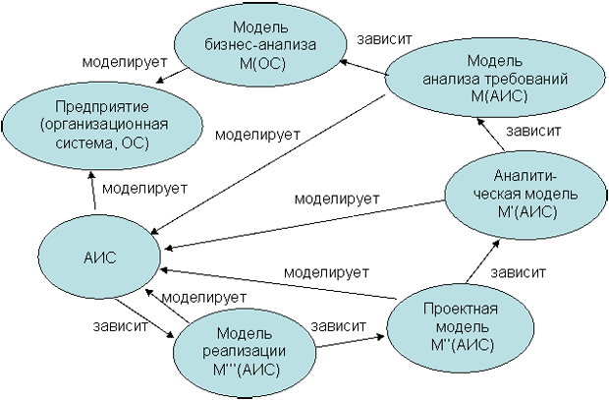
Создаваемая АИС также является моделью по отношению к организационной системе (ОС).
Документ АТ является ничем иным, как моделью модели ОС
Обобщенная "формула" создания АИС:
ОС->М(ОС)->М(АИС)->М'(АИС)->М''(АИС)->М'''(АИС)->АИС

Slide 37
Если моделирующий субъект обладает неявными знаниями об ОС в достаточном объеме - значит, анализ предметной области можно исключить.
На практике это возможно в следующих случаях:
Разработчик является частью (структурным подразделением, дочерним предприятием и т.д.) ОС, в коллектив Разработчика входят эксперты, хорошо знающие предметную область;
Заказчик наравне с Разработчиком участвует в создании документа АТ и разделяет с ним ответственность за принятие решений. Это - путь "agile методологий".

Slide 38
Обобщенная "формула" создания АИС.
ОС->М(ОС)->М(АИС)->М'(АИС)->М''(АИС)->М'''(АИС)->АИС .
Анализ организационной системы позволяет создать ее модель М(ОС). Это - модель бизнес-анализа (проблемной области).
Анализируя модель проблемной области, в ней можно вычленить, с одной стороны, задачи и функции, реализуемые внутри ОС и функции коммуникации ОС и среды, с другой - устройство предметной области (в начале - на уровне концептуальной модели), с третьей - требования к информации и ее обработке.
Выделив среди функций те, которые подлежат автоматизации, получают основу для выявления функциональных требований к системе. Остальная собранная на этапе АПО информация служит для поиска нефункциональных требований. В результате получаем модель АТ, как первое приближение модели АИС, М(АИС).
Затем, путем углубленного анализа и проектирования, формируются, соответственно, аналитическая модель М'(АИС), проектная модель М''(АИС) и модель реализации М'''(АИС).
Модель уровня реализации позволяет синтезировать собственно АИС, как совокупность программных, информационных, организационных и др. артефактов.
АИС в свою очередь представляет собой модель организационной системы М'(ОС), замыкая цикл моделирования.

Slide 39
Анализируя модель проблемной области, в ней можно вычленить
с одной стороны, задачи и функции, реализуемые внутри ОС и функции коммуникации ОС и среды
с другой - устройство предметной области (в начале - на уровне концептуальной модели)
с третьей - требования к информации и ее обработке

Slide 40
Выделив среди функций те, которые подлежат автоматизации, получают основу для выявления функциональных требований к системе. Остальная собранная на этапе АПО информация служит для поиска нефункциональных требований. В результате получают модель АТ, как первое приближение модели АИС, М(АИС).
Затем, путем углубленного анализа и проектирования, формируются, соответственно, аналитическая модель М'(АИС), проектная модель М''(АИС) и модель реализации М'''(АИС).
Модель уровня реализации позволяет синтезировать собственно АИС, как совокупность программных, информационных, организационных и др. артефактов.
АИС в свою очередь представляет собой модель организационной системы М'(ОС), замыкая цикл моделирования

Slide 41
Методологии бизнес-анализа
Методологии бизнес анализа можно разделить на три категории по типам моделей:
модели, преследующие цель анализа и улучшения организационной системы (например, SWOT , VCM, BPR, CPI/TQM/ISO9000, BSC),
модели общего назначения, такие, как SADT, DFD, IDEF1, IDEF3, IDEF5 и другие,
модели, специально разработанные для использования при автоматизации (например, ISA, BSP, ARIS, RUP).
CPI (Continuous Process Improvement) - непрерывный процесс усовершенствования. Относится ко всем аспектам деятельности компании; предусматривает постоянный поиск способов улучшения работы организации и использование этих способов для совершенствования продукции компании, создания более благоприятного рабочего климата на предприятии и т. п.
Наиболее развитая модель описания проблемной области предлагается в методологии ARIS.
ARIS (Architecture of Integrated Information Systems) — архитектура интегрированных информационных систем. Методология и CASE-средство для моделирования бизнес-процессов организаций c целью их автоматизации от компании Softwareag. Основные черты методологии - поддержка 5 различных, но взаимосвязанных между собой точек зрения на предприятие; наличие сверхмощного, не имеющего аналогов графического языка, насчитывающего десятки различных диаграмм и сотни специальных символов для всевозможных аспектов деятельности предприятий и его автоматизации.
CASE (Computer Aided Software Engineering) – набор инструментов и методов, позволяющих автоматизировать отдельные этапы жизненного цикла программной инженерии. Согласно IEEE STD.620.12-1990, CASE – это "использование компьютеров, способствующее процессу программной инженерии; может включать приложения программных средств для проектирования, трассировки требований, генерации кода, тестирования, генерации документации и других действий программной инженерии".

Slide 42
Архитектура ARIS выделяет в организации следующие подсистемы.
Организационная. Определяет структуру организации - иерархию подразделений, должностей и конкретных лиц, многообразие связей между ними, а также территориальную привязку структурных подразделений.
Функциональная. Определяет функции, выполняемые в организации.
Подсистемы входов/выходов. Определяют потоки используемых и производимых продуктов и услуг.
Информационная (подсистема данных). Описывает получение, распространение и доступ к информации (данным).
Подсистема процессов управления. Определяет логическую последовательность выполнения функций посредством событий и сообщений. Можно сказать, что подсистема управления - это совокупность разнесенных во времени сообщений разного рода.
Подсистема целей организации. Описывает иерархию целей, достигаемых в ходе выполнения того или иного процесса.
Подсистема средств производства. Описывает жизненный цикл основных и вспомогательных средств производства.
Подсистема человеческих ресурсов. Описывает прием на работу, обучение и продвижение по службе персонала организации.
Подсистема расположения организационных структур. Описывает территориальное расположение организационных единиц.

Slide 43
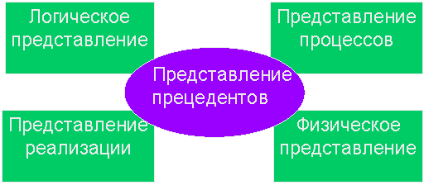
Требования и архитектура АИС
Архитектура АИС
Аппаратные компоненты
Программные компоненты
Информационные компоненты
Организационные компоненты
Архитектура RUP

Slide 44
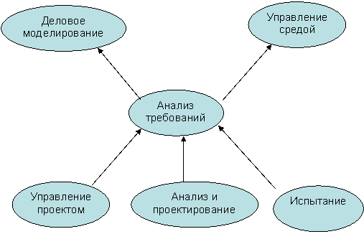
Анализ требований и другие рабочие потоки программной инженерии
Краткий обзор рабочих потоков RUP и их связь с потоком работ АТ

Slide 45
Выявление требований Источники требований
Высказывания заказчика
бизнес-требования
требования пользователей
сотрудники аналитической группы исполнителя, внешние эксперты и т.д.
Другим важным источником информации являются артефакты, описывающие предметную область: документы с описанием бизнес-процессов предприятия, выполненные консалтинговым агентством, либо просто документы (должностные инструкции, распоряжения, своды бизнес-правил), принятые на предприятии.
Еще одна альтернатива, используемая при выявлении требований - "лучшие практики", широко используемые в настоящее время в бизнес-консалтинге и при внедрении корпоративных информационных систем.

Slide 46
Стратегии выявления требований
Интервью
Подготовка
Проведение интервью (опроса)
Завершение

Slide 47
Подготовка
Рекомендуются следующие шаги:
выберите нужного собеседника;
договоритесь о встрече;
установите предварительную программу встречи;
изучите сопутствующую информацию;
согласуйте свои действия с группой проектирования.
При выборе собеседника для целей сбора требований определяющими являются две вещи:
Он действительно является экспертом по данному вопросу;
Его мнение действительно является ценным при формировании целевого набора требований

Slide 48
Проведение опроса
Рекомендации:
В проведении опроса самое важное - правильно организовать и поддерживать поток информации от эксперта к вам.
Начиная разговор, не забудьте представиться и сформулировать цель встречи.
Затем сформулируйте первый вопрос.
Собирайте информацию, делая записи обо всем (о специальных терминах, взаимосвязях между частями системы и т.п.) и ограничивая время беседы. Запишите SADT-функции и данные, попытайтесь набросать диаграмму. Поддерживайте поток информации, задавая вопросы, которые уточняют и подтверждают ответы.
Прежде всего, не возражайте.
Никогда не задавайте наводящих вопросов или вопросов с короткими ответами "да" или "нет".
Вы получите от опроса больше, если вы дадите эксперту возможность говорить то, что он хочет сказать, а не то, что вы хотите услышать.

Slide 49
Завершение
Следите за возникновением следующих ситуаций:
вы уже получили достаточно информации;
вы получаете большой объем неподходящей информации;
обилие информации вас подавляет;
эксперт начинает уставать;
у вас с экспертом часто возникают конфликты.
Всегда оформляйте материалы опроса сразу же после встречи с экспертом. В этом случае немедленно возникает обратная связь, и вы минимизируете возможность потери важной информации.

Slide 50
Что нужно помнить при опросе
Делайте паузы, пока эксперт думает. Дайте эксперту возможность решать, что сказать дальше. Никогда не перебивайте, подсказывая ответ или задавая другой вопрос;
Старайтесь не задавать наводящих вопросов, вопросов-подсказок, вопросов, содержащих ответ, потому что это не позволяет эксперту делиться своими знаниями. Старайтесь не задавать контрольных вопросов, так как это прерывает поток информации;
Делайте записи, чтобы сосредоточиться на предмете разговора и чтобы подготовиться к следующему вопросу, но не становитесь стенографом, иначе вы можете потерять контроль над опросом.

Slide 51
Анкетирование
Преимущества:
- самый малозатратный для аналитика способ извлечения информации;
- подготовка и анализ анкет требуют небольшой ресурс
Недостатки: респонденты часто бывают неспособны, либо слабо мотивированы в том, чтобы хорошо и информативно заполнить анкету.
Формы вопросов в анкете
Многоальтернативные вопросы
Рейтинговые вопросы
Вопросы с ранжированием

Slide 52
Наблюдение
Активное
Пассивное
Недостаток - наблюдатель, как и всякий "измерительный прибор", вносит помехи в результаты измерений

Slide 53
Самостоятельное описание требований
Чтение документов - способ получить первоначальное представление о системе и сформулировать вопросы к экспертам
Недостаток этой стратегии - опасность пропуска знаний, специфичных для объекта исследования (в случае самоопроса), либо - неформализованных знаний, эмпирических правил и процедур, широко используемых на практике, но не вошедших в документы.

Slide 54
Совместные семинары
Мозговой штурм
Правила мозгового штурма предполагают полную раскрепощенность и свободу мнений.
Первое правило мозгового штурма - "полный запрет на любую критику.
Затем, на втором этапе, все высказанные мнения тщательным образом обсуждаются, заведомо неприемлемые варианты отсеиваются, формируются коллективные предложения.

Slide 55
JAD-метод Joint Application Development - Совместная разработка приложений
Ведущий
Секретарь
Заказчики
специалист в области межличностных коммуникаций
Разработчики
стенографист встречи
пользователи или руководители, основные участники, формирующие, обсуждающие требования и принимающие решения
аналитики и другие участники проектной команды

Slide 56
Прототипирование
Метод RAD - один из наиболее известных способов быстро создавать прототипы
RAD (Rapid Application Development) – быстрая разработка приложений
RAD базируется на следующих базовых принципах:
Эволюционное прототипирование;
CASE-средства, как основной инструмент, включая возможности прямого и обратного проектирования и автоматической генерации кода;
Высококвалифицированные специалисты, хорошо владеющие развитыми инструментальными средствами;
Интерактивный JAD-метод, в котором общение совмещается с разработкой в режиме online;
Жесткие временные рамки, как противоядие от "расползания границ" проекта: если команда не укладывается в срок - функционал сужается.

Slide 57
Видение продукта и границы проекта
Можно выделить следующие широкоупотребимые ключевые слова:
- с одной стороны - концепция, видение, образ,
с другой - рамки, границы, контекст.
В первом случае речь идет о видении того, какой должна быть система.
Во втором случае (рамки, границы, контекст) обсуждаются такие вопросы, как граница системы и среды, требуемые ресурсы на создание системы, сроки.
Заказчик должен выделить ресурсы и быть готовым к трудозатратам на совместный поиск решений;
Исполнитель должен обладать достаточной квалификацией как в сфере IT-, так и в сфере управления предприятиями, чтобы разрабатываемое средство автоматизации действительно принесло пользу.

Slide 58
Основные требования к выработке концепции, заложенные в отечественных ГОСТ, методологиях RUP и MSF
Концепция в ГОСТ РФ
Основные работы этапа:
• Изучение объекта;
• Проведение научно-исследовательских работ (НИР);
• Разработка вариантов концепции АС;
• Оформление отчета о выполненной работе.

Slide 59
Видение в RUP
Шаги, которые необходимо пройти для формирования документа "Видение":
• Формулировка проблем.
• Идентификация совладельцев
• Определение границ системы
• Идентификация ограничений
• Формулировка постановки задач
• Определение возможностей системы
• Оценка результатов
Проблема | Описание проблемы
Затрагивает | совладельцы, затрагиваемые проблемой
Ее следствием является | каково влияние проблемы
Успешное решение | список некоторых ключевых преимуществ от успешного решения

Slide 60
Среди источников ограничений обычно выделяют:
• Политические,
• Экономические,
• Среды,
• Технические,
• Выполнения,
• Системные.
Шаблон документа "Vision" RUP содержит следующие основные разделы:
1. Введение
2. Позиционирование
3. Описания совладельцев и пользователей
4. Краткий обзор изделия
5. Возможности продукта
6. Ограничения
7. Показатели качества
8. Старшинство и приоритеты
9. Другие требования к изделию
10. Требования к документации
11. Приложение.

Slide 61
Видение / рамки в MSF
Основными задачами фазы выработки концепции являются создание ядра проектной группы и подготовка документа общего описания и рамок проекта (vision/scope document).
Видение (vision) - это ничем не ограничиваемое представление о том, каким должно быть решение .
Рамки (scope) же дают четкие границы того, что из предложенного этим видением будет реализовано в условиях существующих проектных ограничений.
Управление рисками представляет собой итеративный процесс, осуществляемый на протяжении всего жизненного цикла проекта.
Во время фазы выработки концепции производится выявление и анализ бизнес-требований. Более детально эти требования рассматриваются во время фазы планирования.
Ведущим ролевым кластером на фазе выработки концепции является "Управление продуктом".

Slide 62
Шаблон MSF содержит следующие разделы:
Бизнес-преимущества
• Описание преимуществ
• Формулировка видения
• Анализ выгод
Концепция решения
• Цели, задачи, предположения и ограничения
• Анализ применимости
• Требования
Рамки
• Список характеристик/функций
• Вне рамок
• Стратегия подготовки релизов
• Критерии применимости
• Эксплуатационные критерии
Стратегии проектирования решения
• Стратегия проектирования архитектуры
• Стратегия технического проектирования

Slide 63
Классификация и специфицирование требований Акторы и варианты использования
Актор - это некто или нечто, обладающее активностью по отношению к программной системе.
Вариант использования в первом приближении можно рассматривать, как функцию, реализуемую системой.
Философия варианта использования предполагает выделение среди всего функционала системы подмножества, полезного конкретному конечному пользователю (точнее говоря, типу конечного пользователя).
Вариант использования должен не только быть полезен, а еще и позволять получать Конечному Пользователю конкретные законченные результаты.
Вариант использования реализуется через функции системы.

Slide 64
Глоссарий
Самым первым результатом концептуального анализа проблемной области является формирование глоссария (словаря) основных используемых терминов.
Глоссарий оформляется, как текст, состоящий из абзацев, каждый из которых определяет значение одного из терминов проблемной области.
Термин обычно выделяют полужирным кеглем. Иногда проблемную область целесообразно сегментировать на ряд "подобластей" (subject areas).

Slide 65
Спецификация варианта использования
Основные стили описания варианта использования
Свободный формат,
Полный формат,
Таблица в две колонки,
Таблица в три колонки,
Стиль RUP.
Кроме того, иногда целесообразно использовать:
Псевдокод,
Диаграмму активности UML,
Другие графические модели.

Slide 66
Свободный формат предполагает описание действий пользователя и системы в повествовательном стиле, например:
"Менеджер запрашивает у Системы список заказов за период. Система отображает на экране найденные заказы данного Менеджера с указанием их основных атрибутов".
Свободный стиль допускает использование конструкций "Если то".
"Если Менеджер имеет полномочия Начальника Отдела, то Система предоставляет возможность просмотра заказов всех менеджеров этого отдела".

Slide 67
Шаблон полного описания варианта использования
Название <краткая фраза в виде глагола в неопределенной форме совершенного вида, отражающая цель>
Контекст использования <уточнение цели, при необходимости - условия ее нормального завершения>.
Область действия <ссылка на рамки проекта>. Например - подсистема бухгалтерского учета.
Уровень <один из трех: обобщенный, цели пользователя, подфункции>.
Основное действующее лицо <имя роли основного актора или его описание>.
Участники и интересы <список других акторов-участников прецедента с указанием их интересов>.
Предусловие <то, что ожидается, уже имеет место>.
Минимальные гарантии <что гарантируется акторам-участникам>.
Гарантии успеха <что получат акторы-участники в случае успешного достижения цели>.

Slide 68
Триггер <то, что "запускает" вариант использования, обычно - событие во времени>.
Основной сценарий <здесь перечисляются шаги основного сценария, начиная от триггера и вплоть до достижения гарантии успеха>.
Формат описания: <Номер шага> <Описание действия>
Расширения <здесь последовательно описываются все альтернативные сценарии>. Каждая из альтернатив привязана к шагу основного сценария.
Формат описания: <Номер шага.Номер расширения> <Условие>:<Действие или ссылка на подчиненный вариант использования>.
В случае, если альтернативный сценарий не удается описать одной строкой - применяется следующий формат.
Начиная со строки, следующей после описания расширения, идет описание его действий в формате основного сценария:
<Номер шага.Номер расширения.Номер шага расширения> <Действие>
Список изменений в технологии и данных <что гарантируется акторам-участникам>. Например - в случае неудавшейся транзакции все данные, имевшиеся в системе до ее начала, сохраняются неизменными.
Вспомогательная информация <дополнительная информация, полезная при описании варианта использования>.

Slide 69
Табличные представления варианта использования
Таблица в 2 колонки:
Актор | Действие
Пользователь | Формирует запрос на поиск заказов
Система | Отображает список заказов
Пользователь | Выбирает требуемый заказ
Система | Показывает подробную информацию по заказу
Таблица в 3 колонки:
№ шага | Пользователь | Система
1 | Делает запрос на поиск заказов | Отображает список заказов
2 | Выбирает требуемый заказ | Показывает подробную информацию по заказу

Slide 70
Шаблон варианта использования RUP
Наименования и краткое описание.
Поток событий
Основной поток событий
Альтернативные потоки событий
Специальные требования
Предусловия
Постусловия
Точки расширения

Slide 71
При выборе формы и степени подробности варианта использования следует учитывать:
Размеры проекта
Важность проекта и варианта использования
Традиции, сложившиеся в коллективе "Заказчик-Разработчик"

Slide 72
Разделяют все программные проекты по степени критичности на 4 категории: исходя из цены ошибок: "проекты, ошибки в которых могут привести к…"
опасности для жизни людей
невосполнимым финансовым потерям
финансовым потерям в ограниченном объеме
снижению комфортности конечного пользователя

Slide 73
Спецификация нефункциональных требований
Описание нефункциональных требований обычно осуществляется в форме, близкой к свободному формату описания варианта использования.
Атрибуты требований
Артефакт "Атрибуты требований", предлагаемый RUP, представляет собой репозиторий текстов требований, их атрибутов и трассируемости.
Атрибуты требований представлены матрицей атрибутов требований, где для каждого типа требований перечисляются требования по одной оси и атрибуты требований этого типа по другой.
Трассируемость описывается в виде дерева, показывающего в графическом виде входящие и (или) исходящие связи трассируемости.

Slide 74
Расширенный анализ требований. Моделирование
Какие модели использовать необходимо использовать?
Чтобы облегчить процесс формулировки и понимания требований для Заказчика, существует ряд приемов:
Требования можно формулировать на разных уровнях абстракции
Возможно применение визуальных средств описания требований
Практические рекомендации определения целесообразности использования тех или иных приемов, методик, языков моделирования при анализе требований:
анализ требований призван изучать взаимодействия автоматизированной информационной системы и ее среды, т.е. пользователей, сетевых и системных компонент, находящихся вне системы;
анализ требований должен находить ответ на то, ЧТО делает система, абстрагируясь от деталей реализации, т.е. того, КАК она это делает;
для моделирования анализа требований следует применять модели, наиболее адекватно проясняющие функциональность системы и особенности ее использования

Slide 75
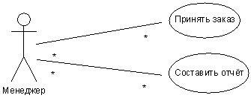
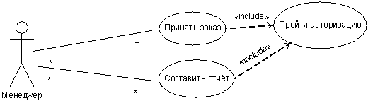
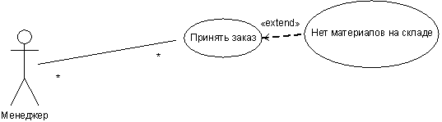
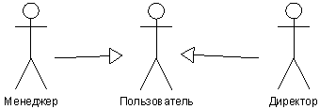
Модели UML, поясняющие функциональность системы Диаграмма вариантов использования

Slide 76
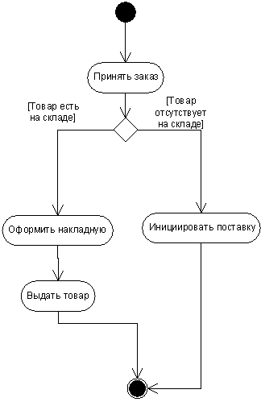
Диаграмма действий
Основные компоненты описания системы:
Функции (действия),
Символы "старт" и "стоп",
Потоки управления,
Разветвители,
Линейки синхронизации

Slide 77
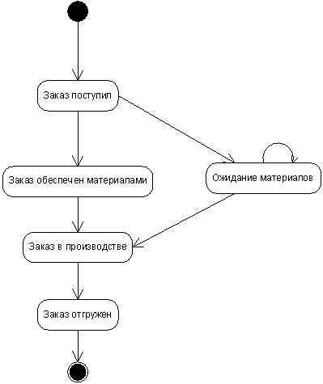
Диаграмма состояний
Основные компоненты описания системы:
Простые состояния,
Составные состояния,
Символы "старт" и "стоп",
Переходы,
Линейки синхронизации.
Полный синтаксис описания перехода (надписи на стрелке) следующий:
Событие [сторожевое условие] / выражение действия

Slide 78
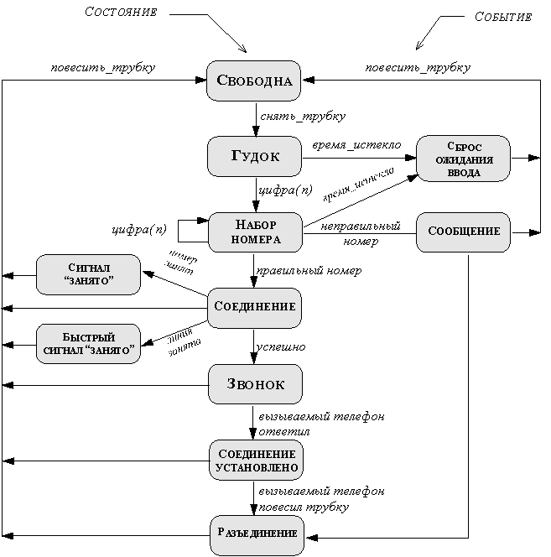

Slide 79
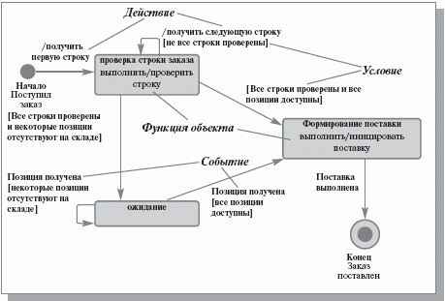
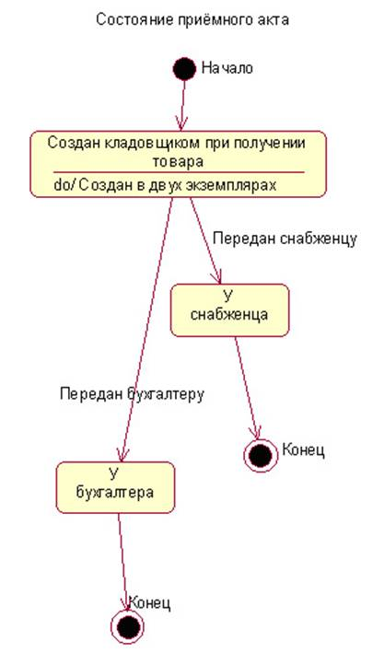
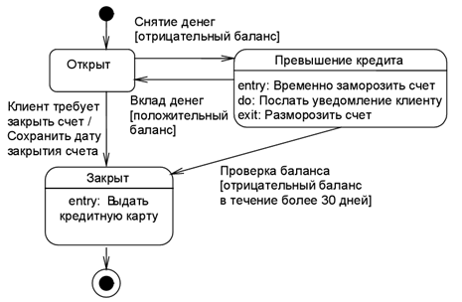

Slide 80
Диаграммы UML, поясняющие внутреннее устройство системы Диаграмма классов
Для создания диаграммы классов необходимо:
Осуществить поиск классов (ключевых компонент проблемной области).
Для каждого найденного класса определить его имя, основные атрибуты, операции и (или) ответственности.
Исследовать отношения найденных классов.
Принято выделять 3 уровня абстракции классов:
концептуальный уровень,
уровень спецификации,
уровень реализации.

Slide 81
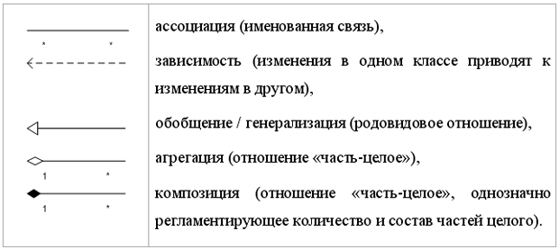
Диаграмма классов показывает статическую структуру проблемной области.

Slide 82
Альтернативные языки моделирования Диаграмма потоков данных
Data Flow Diagram, DFD - Методология графического структурного анализа, описывающая взаимосвязи функций системы с потоками и хранилищами данных, а также с внешними по отношению к системе источниками, к которым осуществляется доступ

Slide 83
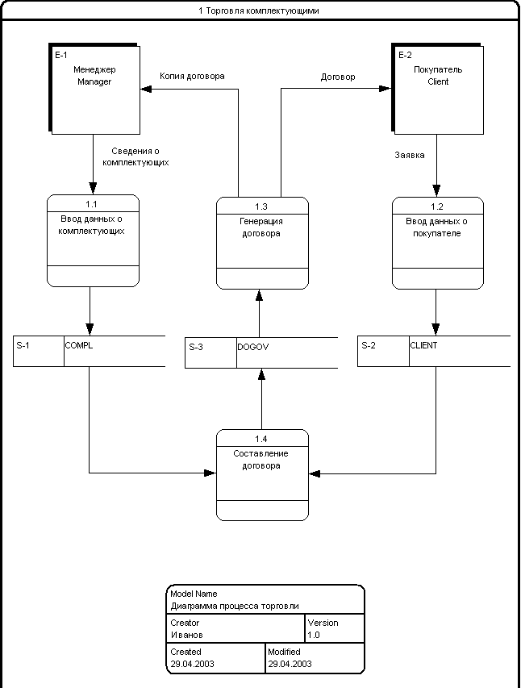
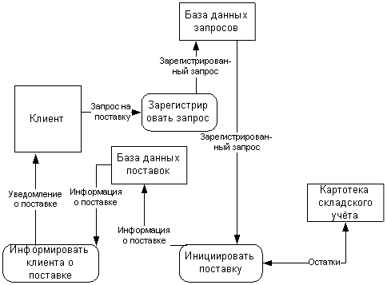
Для описания диаграмм DFD используются две нотации - Йодана (Yourdon) и Гейна-Сарсона (Gane-Sarson)
нотация Гейна-Сарсона

Slide 84
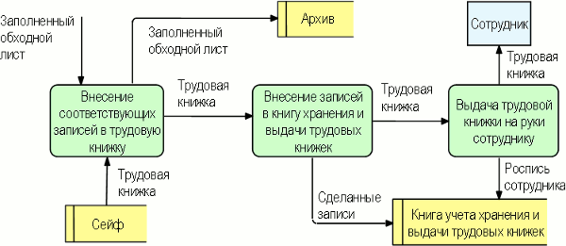
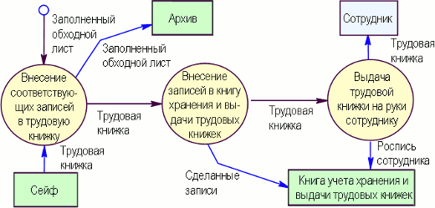
нотация Гейна-Сарсона
нотация Йордона-Де Марко

Slide 85
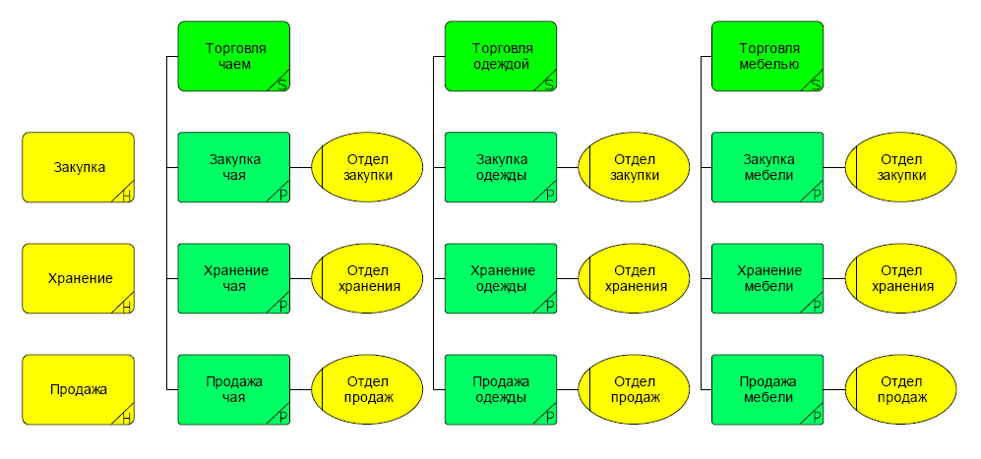
Другие виды моделей
EPC Event-Driven Process Chain - цепочка функций, направляемая событиями, Событийная цепочка процессов (ARIS)

Slide 86
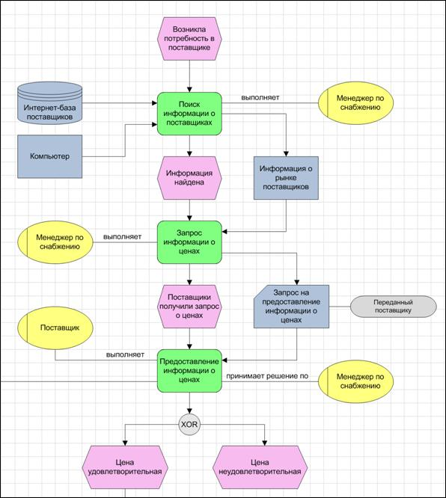

Slide 87
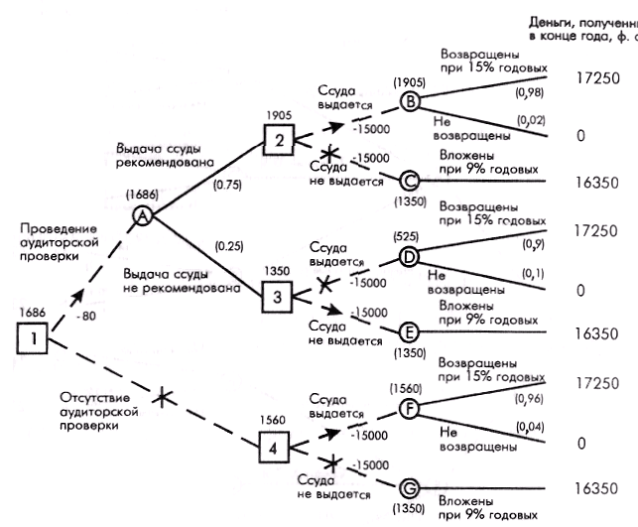
Деревья решений

Slide 88
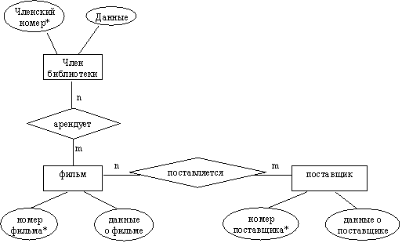
Сущность-связь

Slide 89
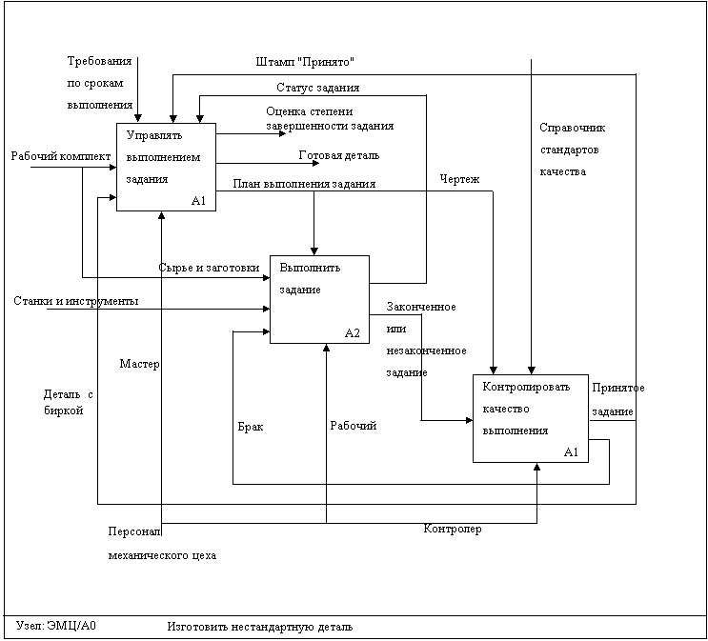
SADT (structured analysis and design technique) — методология структурного анализа и проектирования

Slide 90
Расширенный анализ требований. Иллюстрированные сценарии и прототипы

Slide 91
Цели прототипирования
Основные цели, требующие применения прототипов:
прояснить неясные требования к системе;
выбрать одно из различных концептуальных решений;
проанализировать осуществимость.

Slide 92
Пример
Снабженцу поступает входной поток требований на комплектацию заказов материалами. Разные позиции одного и того же требования могут быть закуплены у различных поставщиков. Снабженец должен сопоставить поставщика каждой позиции каждого из требований.
А) Сценарий последовательной обработки требований.
А1. Система отображает реестр требований, имеющихся во входной очереди.
А2. Пользователь выбирает очередное требование.
А3. Система отображает перечень материалов требования и справочник поставщиков.
А4. Пользователь сопоставляет каждой из позиций требования поставщика из справочника поставщиков.
А5. Система придает требованию статус "обработано", высылает по электронной почте автору требования уведомление.
А6. Продолжать с шага А1, пока очередь не опустеет.
Б) Сценарий группировки по материалам.
Б1. Система отображает позиции всех требований и справочник поставщиков.
Б2. Пользователь группирует позиции по типу (так, чтобы однотипные позиции, поставляемые одним и тем же поставщиком, находились рядом).
Б3. Пользователь выбирает группу позиций и сопоставляет ей поставщика.
Б4. Система проверяет - не появились ли полностью обработанные требования. При положительном исходе проверки присваивает этим требованиям статус "обработано" и высылает по электронной почте автору требования уведомление.
Б5. Продолжать с шага Б1, пока очередь не опустеет.

Slide 93
Классификация прототипов
горизонтальные и вертикальные
одноразовые и эволюционные
бумажные и электронные, раскадровки
Горизонтальный или поведенческий прототип (horizontal prototype, behavioral prototype) моделирует интерфейс пользователя приложения, не затрагивая логику обработки и базу данных.
Вертикальный или структурный прототип (vertical prototype, structural prototype) не ограничивается интерфейсом пользователя. Он реализует вертикальный "срез" системы, затрагивая все уровни ее реализации.

Slide 94
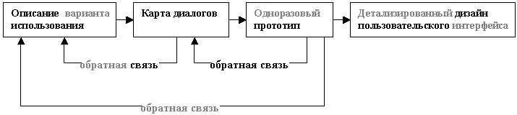
Одноразовый или исследовательский прототип (throwaway prototype, exploratory prototype) создается, когда нужно быстро промакетировать те или иные аспекты и компоненты системы.
RAD (rapid application development) - быстрая разработка приложений
Схема перехода от одноразового прототипа к детально проработанному UI
Эволюционный прототип (evolutionary prototype) создается, как первое приближение системы, призванное стать впоследствии самой системой.

Slide 95
Соотношение между 4 видами прототипов
 | Одноразовые | Эволюционные
Горизонтальные | Прояснение и уточнение примеров использования и функциональных требований Выявление пропущенных требований Исследование возможных вариантов интерфейса пользователя | Реализация базовых вариантов использования Реализация дополнительных вариантов использования по приоритетам Реализация и доработка web-сайтов Адаптация системы к быстро меняющимся требованиям бизнеса
Вертикальные | Демонстрация технической осуществимости | Реализация и наращивание ключевой клиент-серверной функциональности и уровней коммуникации Реализация и оптимизация основных алгоритмов Тестирование и настройка производительности

Slide 96
Бумажный прототип (paper prototype) - альтернатива электронным прототипам в случае, когда Разработчик ограничен в ресурсах.
Достоинства:
Заказчик не станет акцентировать внимание на цветовом решении, форме кнопок и т.п., отвлекаясь от анализа функциональности.
Заказчик никогда не скажет, глядя на бумажный интерфейс: "Да вы, я вижу, уже создали систему на 85%! Давайте закончим ее в течении недели".
Раскадровка – Промежуточное решение между электронным и бумажным вариантами прототипов UI класса являются презентации, изготовленные при помощи средств электронного офиса (например, комбинации Microsoft Visio и Microsoft PowerPoint).
Данный вид решения определяется как пассивная раскадровка.
Активная раскадровка является дальнейшим развитием понятия пассивной раскадровки, с применением средств анимации и т.п.
Интерактивная раскадровка представляет собой электронный одноразовый горизонтальный прототип.

Slide 97
Иллюстрированные сценарии прецедентов
Аспект применимости - информация, позволяющая расширить описание прецедента описаниями, конкретизирующими те или иные его особенности и, в конечном итоге, повысить степень комфортности пользователя.
Аспект применимости
Ориентиры
средние значения атрибутов и объемы объектов
средняя интенсивность использования

Slide 98
Документирование требований
Требования необходимо оформить в виде документа
Техническое задание
ГОСТ 34.602-89
Software Requirements Specification (SRS) - спецификация программных требований
IEEE STD 830-1998 http://standards.ieee.org/findstds/standard/830-1998.html

Slide 99
Документирование требований в соответствии с ГОСТ РФ
Документирование требований регламентировано российскими ГОСТ 19.201-78 "Техническое задание, требования к содержанию и оформлению" и ГОСТ 34.602-89 "Техническое задание на создание автоматизированной системы" (ТЗ на АС)
Структура ТЗ в соответствии с ГОСТ 34.602-89:
Общие сведения
Назначение и цели создания (развития) системы
Характеристика объектов автоматизации
Требования к системе
Состав и содержание работ по созданию системы
Порядок контроля и приемки системы
Требования к составу и содержанию работ по подготовке объекта автоматизации к вводу системы в действие
требования к документированию и источники разработки
расчет ожидаемой эффективности системы и оценку научно-технического уровня системы

Slide 100
Описание требований к системе в соответствии с ГОСТ 34.602-89
требования к системе в целом
требования к функциям (задачам), выполняемым системой
требования к видам обеспечения
К структуре системы
К режимам функционирования системы
К надежности
К безопасности
К эргономике и технической эстетике
К транспортабельности для подвижных АС
К эксплуатации, техническому обслуживанию, ремонту и хранению компонентов системы
К защите информации от несанкционированного доступа
К сохранности информации при авариях
К защите от влияния внешних воздействий
К патентной чистоте
К стандартизации и унификации
показатели назначения (параметры, характеризующие степень соответствия системы ее назначению) и дополнительные требования (распространяются на обучающие подсистемы, средства контроля работоспособности системы и др.)

Slide 101
Требования ГОСТ к функциям (задачам)
перечень функциональных требований в привязке к подсистемам и очередям автоматизации
временной регламент реализации функциональных требований
требования к качеству реализации каждого из функциональных требований
перечень и критерии отказов для каждого функционального требования, по которому были заданы требования по надежности

Slide 102
Документирование требований в RUP
Шаблон SRS (Software Requirements Specification) (RUP):
Введение.
Цель
Краткая сводка возможностей.
Определения, акронимы и сокращения.
Ссылки.
Краткое содержание.
Обзор системы
Обзор прецедентов.
Предположения и зависимости.
Описание требований
Описание вариантов использования
Специальные требования.
Вспомогательная информация.

Slide 103
Документирование требований на основе IEEE Standard 830-1998
Введение
Назначение документа.
Поддерживаемые соглашения.
Предполагаемая аудитория и рекомендации по последовательности работы с документом для каждого класса читателей.
Границы проекта.
Ссылки.
Общее описание.
Общий взгляд на продукт.
Особенности продукта.
Классы и характеристики пользователей.
Операционная среда.
Ограничения проектирования и реализации.
Классификация ограничений:
определенные технологии, средства, языки программирования и базы данных, которые следует использовать или избегать;
ограничения, налагаемые операционной средой продукта;
обязательные соглашения или стандарты разработки;
обратная совместимость с продуктами, выпущенными ранее;
ограничения, налагаемые бизнес-правилами;
ограничения, связанные с оборудованием, например требования к быстродействию, ограничения памяти или процессора;
соглашения, связанные с пользовательским интерфейсом существующего продукта, которые необходимо соблюдать при его улучшении;
и протоколы обмена данными.
Документация для пользователей.
Предположения и зависимости
Функции системы
Для каждой i-й функции составляется следующее описание.
i Наименование i-й функции системы.
i.1 Описание и приоритеты.
i.2 Последовательности "воздействие - реакция".
i.З Функциональные требования.

Slide 104
Документирование требований на основе IEEE Standard 830-1998 (Продолжение)
Требования к внешнему интерфейсу
Интерфейсы пользователя
Основные характеристики UI:
ссылки на стандарты графического интерфейса пользователей или стилевые рекомендации для семейства продукта, которые необходимо соблюдать;
стандарты шрифтов, значков, названий кнопок, изображений, цветовых схем, последовательностей полей вкладок, часто используемых элементов управления и т.п.;
конфигурация экрана или ограничения разрешения;
стандартные кнопки, функции или ссылки перемещения, одинаковые для всех экранов, например кнопка справки;
быстрые клавиши;
стандарты отображения сообщений;
стандарты конфигурации для упрощения локализации ПО;
специальные возможности для пользователей с проблемами со зрением.
Интерфейсы оборудования
Интерфейсы ПО
Интерфейсы передачи информации
Другие нефункциональные требования
Требования к производительности
Приложение А. Словарь терминов (глоссарий).
Приложение Б. Модели анализа.
Приложение В. Список вопросов.

Slide 105
Документирование требований в MSF
Проектные требования
бизнес-требования
требования к эксплуатации
системные требования
требования пользователя
Функциональная спецификация служит:
инструкцией команде разработчиков о том, что они должны будут создать
основой для оценки объема работ
соглашением с Заказчиком о том, что должно быть сделано
основой для синхронизации работы всей проектной команды

Slide 106
Проверка требований
Верификация и валидация
«Верификация» (verification) - "проверка".
«Валидация» - как "проверка правильности", "аттестация", "утверждение".
Cтандарт IЕЕЕ 1012-1986:
Верификация - процесс оценивания системы или компонента с целью определить, удовлетворяют ли результаты некой фазы условиям, наложенным в начале данной фазы.
Валидация - процесс оценивания системы или компонента во время или по окончании процесса разработки с целью определить, удовлетворяет ли она указанным требованиям.

Slide 107
SWEBOK, IEEE 1059-93 "IEEE Guide for Software Verification and Validation Plans", вводят для этих двух процессов обобщающее понятие V&V (Validation and Verification).
Согласно IEEE 1059-93, верификация и валидация программного обеспечения - упорядоченный подход в оценке программных продуктов, применяемый на протяжении всего жизненного цикла.
Следует убедиться в том:
• в спецификации требований к ПО должным образом описаны предполагаемые возможности и характеристики системы, которые удовлетворят потребности различных заинтересованных в проекте лиц;
• требования к ПО точно отражают системные требования, бизнес-правила и др.;
• требования обеспечивают качественную основу для проектирования и сборки ПО.

Slide 108
Некоторые типичные проблемные ситуации процесса формирования и оценки требований
Двусмысленность требований
"Золочение" продукта
Минимальная спецификация
Минимальная спецификация уместна, если имеет место наличие одновременно трех обстоятельств:
а) цена контракта и размеры проекта таковы, что разработка развернутого ТЗ экономически нецелесообразна;
б) коллектив Разработчика обладает достаточной степенью профессионализма и опыта выполнения проектов в смежных областях, чтобы уметь создавать по краткой спецификации продукт, который пройдет приемку Заказчиком;
в) между Заказчиком и Разработчиком существуют конструктивные отношения и обе стороны понимают и принимают риски мини-спецификации.
Пропуск типов пользователей
Методы и средства проверки требований

Slide 109
Методы и средства проверки требований
по широте анализа
по степени формализации
по составу группы проверки
по используемым средствам
Неофициальные просмотры требований
просмотр "за столом"
коллективная проверка
критический анализ

Slide 110
Решение о завершении инспекции принимается в соответствии с одним (любым) из трех критериев:
Принятие с отсутствием либо малой необходимостью переработки
Принятие с проверкой переработанных фрагментов
Необходимость повторной инспекции
Процедура использования тестовых сценариев для тестирования требований
Построить матрицу, где по вертикали отмечены функциональные требования, а по горизонтали - тестовые сценарии
Убедиться, что каждый из ТС осуществим на существующем наборе требований
Убедиться, что для каждого требования представлен как минимум один ТС
Прочертить "путь" каждого из ТС на карте диалогов

Slide 111
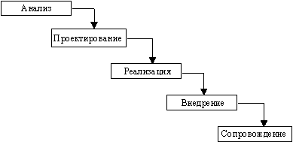
Введение в управление требованиями
"каскадный" или "водопадный" подход
В этой схеме нет места управлению требованиями, т.к. они статичны, сформулированы в начале проекта и неизменны во времени.
Низкий (порядка 20%) процент успешных проектов.
Причины:
1) лавинообразное разрастание цены исправления ошибок, возникших на ранних этапах создания системы от этапа к этапу;
2) статичность схемы.
Управление требованиями - это систематический подход к выявлению, организации и документированию требований к системе, а также установка и поддержание соглашения между клиентом и группой разработки по поводу изменений требований к системе. Данное соглашение, как и тексты исходных требований, подлежит документальному оформлению.

Slide 112
К действиям по управлению требованиями относятся:
определение основной версии требований (моментальный срез требований для конкретной версии продукта);
просмотр предлагаемых изменений требований и оценка вероятности воздействия каждого изменения до его принятия;
включение одобренных изменений требований в проект установленным способом;
согласование плана проекта с требованиями;
обсуждение новых обязательств, основанных на оцененном влиянии изменения требований;
отслеживание отдельных требований до проектирования, исходного кода и вариантов тестирования;
отслеживание статуса требований и действий по изменению на протяжении всего проекта.

Slide 113
Процедуры управления требованиями базируются на:
инструментах, приемах и соглашениях по управлению версиями различных документов требований и отдельных требований;
правилах составления базовой версии требований;
статусах требований, которые будут использоваться, и категориях лиц, которые имеют право изменять их;
способах, с помощью которых новые требования и изменения существующих требований предлагаются, обрабатываются, обсуждаются и передаются всем заинтересованным лицам;
методах анализа влияния предложенного изменения;
отслеживании связей планов и обязательств проекта с изменением требований.

Slide 114
Шаблон описания атрибутов требований:
дата создания требования;
номер его текущей версии;
автор требования;
лицо, ответственное за удовлетворение требования;
ответственный за требование или список заинтересованных лиц (чтобы принимать решения о предложенных изменениях);
состояние требования;
происхождение или источник требования;
логическое обоснование требования;
подсистема (или подсистемы), для которых предназначено требование;
номер версии продукта, для которого предназначено требование;
используемый метод проверки или критерий тестирования приемлемости;
приоритет реализации;
стабильность требования

Slide 115
Шаблон для определения статуса требования:
Состояние | Определение
Proposed (Предложено) | Требование запрошено авторизированным источником
Approved (Одобрено) | Требование проанализировано, его влияние на проект просчитано, и оно было размещено в базовой версии определенной версии. Ключевые заинтересованные в проекте лица согласились с этим требованием, а разработчики ПО обязались реализовать его
Implemented (Реализовано) | Код, реализующий требование, разработан, написан и протестирован. Требование отслежено до соответствующих элементов дизайна и кода
Verified (Проверено) | Корректное функционирование реализованного требования подтверждено в соответствующем продукте. Требование отслежено до соответствующих вариантов тестирования. Теперь требование считается завершенным
Deleted (Удалено) | Утвержденное требование удалено из базовой версии. Опишите причины удаления и назовите того, кто принял это решение
Rejected (Отклонено) | Требование предложено, но не запланировано для реализации ни в одной будущих версий. Опишите причины отклонения требования и назовите того, кто принял это решение

Slide 116
Основные трудозатраты по управлению требованиями
предложение изменения требований и новых требований;
оценка предложенных изменений, включая оценку влияния изменения;
изменение работы;
обновление документации требований или базы данных;
сообщение об изменениях требований заинтересованным группам и отдельным лицам;
контроль и отчет о состоянии требования;
сбор информации о трассируемости требований.

Slide 117
Незапланированный рост объема ставит под удар :
80% проектов по разработке систем управления информацией;
70% проектов по разработке военных систем ПО;
45% проектов по созданию ПО, выполняемых по контракту.
При принятии решения по запросу необходимо исходить:
а) из степени важности запроса для Заказчика и
б) из его стоимости для Разработчика. Стоимость определяется на основании анализа влияния изменения.
Анализ результатов изменений затрагивает три аспекта.
Определите возможные последствия изменения.
Определите все файлы, модели и документы, которые, возможно, придется изменить, если команда включит все запрошенные изменения.
Определите задачи, необходимые для реализации изменения, и оцените усилия, необходимые для выполнения этих задач.

Slide 118
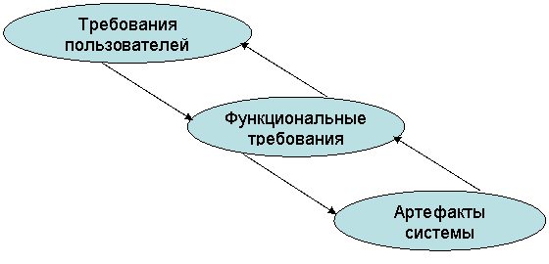
Основные типы трассируемости требований
Матрица трассируемости требований, которую также называют матрицей отслеживания требований или таблицей трассируемости
Пользовательское требование | Функциональное требование | Элемент дизайна | Модуль кода | Вариант тестирования
UC-28 | catalog.query.sort | Каталог класса | catalog.sort() | search.7 search.8
UC-29 | catalog.query.import | Каталог класса | catalog.import() catalog.validate() | search.12 search.13 search.14

Slide 119
Совершенствование процессов работы с требованиями
SEI (Software Engineering Institute – Институт программной инженерии). Научно-исследовательский институт, созданный на базе университета Карнеги-Меллона в Питсбурге в рамках деятельности комиссии Министерства обороны США по исследованию проблем, возникающих при разработке программных продуктов в организациях министерства.
EPC SEI Capability Maturity Model - Integrated [for Software Engineering and Systems Engineering] – модель зрелости для программной и системной инженерии, созданная в развитие модели CMM
Унаследовав от CMM описание пяти уровней зрелости организации, дополнительно определяет 22 процессные области (группы процессов программной инженерии). Набор моделей CMMI включает три модели: CMMI for Development (CMMI-DEV), ориентированная на организации, занимающиеся разработкой программного и аппаратного обеспечения, а также комплексных систем; CMMI for Services (CMMI-SVC, ориентированная на сервисные службы и CMMI for Acquisition (CMMI-ACQ), ориентированная на организации, приобретающие IT-продукты и услуги.

Slide 120
Модели совершенствования ISO9000
Основные принципы ISO9000:
Концентрация на потребностях заказчика;
Активная лидирующая роль руководства;
Вовлечение исполнителей в процессы совершенствования;
Реализация процессного подхода;
Системный подход к управлению;
Обеспечение непрерывных улучшений;
Принятие решений на основе фактов;
Взаимовыгодные отношения с поставщиками.

Slide 121
SEI-CMM, SEI-CMMI
Стандарт СММ (the Capability Maturity Model) разработан институтом инженерии программного обеспечения (SEI) при университете Карнеги-Меллон
В 2000 г. SEI выпустил CMMI-SE/SW, интегрированную модель совершенствования как ПО, так и возможностей конструирования систем
CMMI-SE/SW имеет две формы.
Ступенчатое представление (the staged representation)
Непрерывное представление (continuous representation)

Slide 122
Области технологических процессов
Уровень зрелости | Название
1 | Начальный
2 | Управляемый
3 | Определенный
4 | Количественно управляемый
5 | Оптимизирующий
Качества трассирования:
обеспечение записи источников низкоуровневых или вторичных требований;
трассирование каждого требования вниз, к вторичным требованиям, и его размещение по функциям, объектам, процессам и исполнителям;
установка горизонтальных связей между требованиями, принадлежащими к одному типу.
Три набора приемов разработки требований:
приемы, определяющие полный набор требований клиентов, которые затем используются для разработки требований для продукта;
приемы, определяющие полный набор требований для продукта;
приемы получения вторичных требований, понимания требований и их подтверждения.

Slide 123
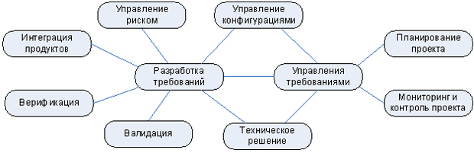
Взаимосвязи между управлением требованиями, разработкой требований и другими областями процессов

Slide 124
Принципы совершенствования качества программных систем:
поэтапность,
непрерывность,
цикличность,
наличие стимула,
ориентация на цели,
проектный подход.
Основным стимулом к изменениям считают трудности, с которыми столкнулась команда проекта, например:
разработчики не уложились в график, потому что непонятные и неоднозначные требования попали к ним поздно;
разработчикам пришлось много работать сверхурочно, потому что непонятные или расплывчатые требования были уточнены слишком поздно в процессе разработки;
попытка тестирования системы не удалась, потому что тестировщики не понимали, что продукт должен делать;
нужная функциональность была реализована, но пользователи не удовлетворены вялой производительностью, неудобством работы или другими недостатками качества продукта;
организации пришлось пойти на высокие расходы на сопровождение, потому что клиентам потребовалась масса дополнительных функций, которые следовало определить во время составления требований;
организация-разработчик ПО приобрела плохую репутацию поставщика продуктов, которые не нравятся клиентам.
Примеры целей:
уменьшение объема работы, вызванного проблемами с требованиями;
повышение точности планирования и реалистичности планов;
снижение (исключение) числа ситуаций появления новых требований на финишных этапах проекта.

Slide 125
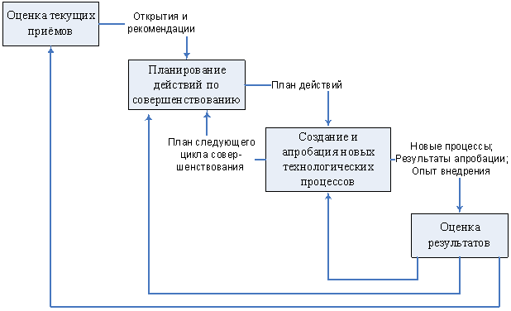
Типовой цикл совершенствования процессов при создании программного обеспечения

Slide 126
Шаблон декомпозиции задачи управления требованиями.
составить проект процедуры управления изменениями;
проверить и модифицировать процедуру управления изменениями;
провести пробное испытание процедуры управления изменениями для проекта;
модифицировать процедуру управления изменениями на основе обратной реакции по пробному испытанию;
оценить инструментальные средства выявления проблем и выбрать одно из них для поддержки процедуры управления изменениями;
приобрести выбранное инструментальное средство выявления проблем и настроить его для поддержки конкретной процедуры;
внедрить новую процедуру управления изменениями и инструментальное средство в организации.

Slide 127
Методические приемы при апробации новых процессов:
выбирайте для участия в пробных проектах людей, которые будут относиться к новым приемам беспристрастно и смогут дать им оценку;
чтобы результаты было легко истолковать, определите количество критериев, по которым команда будет оценивать пробный проект;
определите заинтересованных лиц, которых следует проинформировать о том, что представляет собой пробный проект и почему он выполняется;
подумайте о возможности испытания новых процессов по частям в разных пробных проектах;
для более полной оценки поинтересуйтесь у участников пилотных проектов, что бы они почувствовали, если бы им пришлось вернуться к существующим приемам работы.
Среди ключевых вопросов в области оценки результатов можно выделить следующие
Насколько гладко прошли пробные проекты и как эффективно они разрешили неопределенности в отношении новых процессов?
Собираетесь ли вы менять что-либо в следующих пилотных проектах?
Как прошло общее внедрение новых технологических процессов?
Удалось ли вам довести до сведения каждого информацию о пользе новых процессов или шаблонов?
Смогли ли участники понять и эффективно применить новые процессы?
Собираетесь ли вы менять что-либо при проведении следующего внедрения?

Slide 128
Требования в управлении проектом
Вопросы, которые необходимо решить:
• Где найти Заказчика, который согласится ждать 2-3 месяца, пока Разработчик составит для него коммерческое предложение?
• Кто оплатит работы по анализу требований? (очевидно, Заказчик)
• Как быть, если цена вопроса окажется непомерной и от проекта придется отказаться - кто возместит Заказчику убытки на проведение исследований?
Решение:
• подыскав Разработчика, обладающего богатым опытом выполнения подобных проектов, который сможет дать требуемую оценку значительно быстрее (но риск ошибки при этом остается);
• взяв на себя риски возможного прекращения проекта на ранних стадиях, в случае, если выявится его несоответствие бюджетным ограничениям (в сложных рискованных проектах лучше потерять 5% или 10% от закладываемого бюджета, чем все 100%, как это было в "каскадных" схемах разработки) - путь прогнозирующих методологий
• разделив с Разработчиком ответственность за конечный продукт, приготовившись день за днем работать с ним рука об руку вплоть до появления результата – путь (Agile) методологий.

Slide 129
Чтобы сделать первое приближение плана и сметы проекта на ранних этапах анализа необходимо:
Выделить 25 - 99 функций, характеризующих систему (совместно, Заказчик и Разработчик);
Установить приоритеты для каждой из функций (Заказчик);
Оценить трудозатраты (Разработчик);
Оценить риски (Разработчик, возможно привлечение Заказчика);
№ пп. | Функция | Приоритет | Трудоемкость | Риск

Slide 130
Планирование проекта на основе требований, путь RUP
план проекта разбивается на фазы:
Начало,
Уточнение,
Конструирование,
Переход.
Назначаются даты главных вех (окончания фаз):
целей жизненного цикла (конец фазы начала, рамки проекта и его бюджет);
архитектуры жизненного цикла (конец фазы уточнения, законченная архитектура);
начальной работоспособности (конец фазы конструирования, бета-версия продукта);
выпуска изделия (конец фазы перехода и полного цикла разработки).

Slide 131
укрупненный план работ составляется "как можно раньше", например - через месяц после начала работ;
бюджет появляется лишь к окончанию первой фазы (а она, в зависимости от сложности проекта может длиться месяц, а может и полгода);
как план, так и бюджет проекта представляют собой лишь прогноз, который может корректироваться на протяжении работ над проектом;
на момент появления плана и бюджета должно появиться подробное описание лишь 20% ключевой функциональности системы и "широкое, но неглубокое“ описание 80% функциональности.
Особенности плана итерации:
План итерации базируется на функциональных требованиях. К моменту начала итерации совершенно точно известно, какие требования должны быть обработаны в данной итерации.
План итерации составляется, исходя из оценок требований - приоритетности, степени риска, трудоемкости.
План итерации имеет жесткие сроки. В случае проявления незапланированных рисков удовлетворительным вариантом является достижение договоренности о реализации требований данной итерации не в полном объеме, либо переносе требований в следующую итерацию; переносить сроки текущей итерации не рекомендуется;
Точный план составляется на одну, очередную итерацию. К моменту окончания текущей итерации должен быть сверстан план очередной итерации.

Slide 132
Требования в гибких методологиях
Манифест гибкой разработки:
Индивидуальности и взаимодействия ВЫШЕ процессов и инструментов
Работающее программное обеспечение ВЫШЕ всесторонней документации
Сотрудничество с клиентами ВЫШЕ переговоров по контракту
Реакция на изменения ВЫШЕ следования плану и 12 приложений (в столь же лаконичной форме) к нему.

